Slide 1
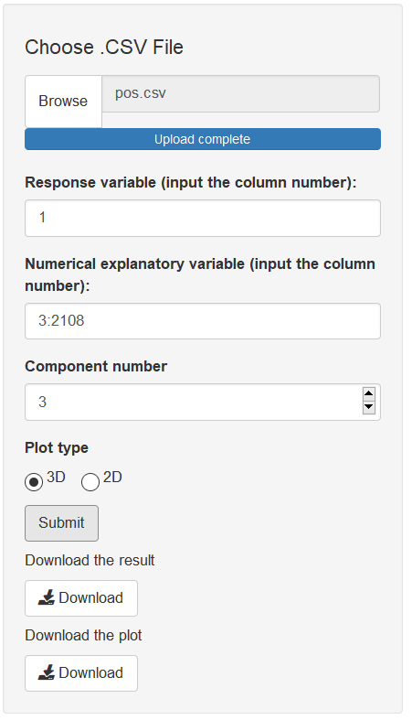
界面介绍
PLS-DA
导入数据
因变量列数
数值型自变量列数
主成分数
3维/2维
点击查看结果
下载结果
下载得分图

